Slide 1
计算机组织与体系结构
第二十一讲
计算机科学与技术学院
张展

Slide 2
第八章 存储层次
Notes:
回顾

Slide 3
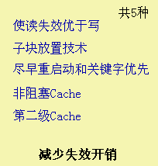

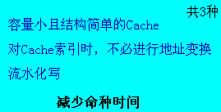
减少失效开销
降低失效率
减少命中时间

Slide 4
本章内容
8.1 存储器的层次结构
8.2 Cache基本知识
8.3 降低Cache失效率的方法
8.4 减少Cache失效开销
8.5 减少命中时间
8.6 主存
8.7 虚拟存储器
Notes:
本章的重点是两部分：cache和主存
也是单机存储层次中最重要的两层。

Slide 5
8.3 降低Cache失效率的方法

Slide 6
8.3.4 硬件预取技术
1. 指令和数据都可以预取
2. 预取内容既可放入Cache，也可放在外缓冲器中
例如：指令流缓冲器
3. 预取效果 (1) Joppi的研究结果
指令预取：(4KB，直接映象Cache,块大小＝16字节)
1个块的指令流缓冲器： 捕获15％～25％的失效
4个块的指令流缓冲器： 捕获50％
16个块的指令流缓冲器：捕获72％
Notes:
前提：在cache中失效而在预取缓冲里命中也算命中，所以这是一种减少失效率的方法；
如果把在预取缓冲里命中而在cache中失效看成失效，则这是一种减小失效开销的方法。

Slide 7
数据预取：(4KB,直接映象Cache)1个数据流缓冲器：捕获25％的失效,还可以采用多个数据流缓冲器
(2) Palacharla和Kessler的研究结果
流缓冲器：既能预取指令又能预取数据
对于两个64KB四路组相联Cache来说：
8个流缓冲器能捕获50％～70％的失效。
（3）预取应利用存储器的空闲带宽，不能影响对正
常不命中的处理，否则可能会降低性能。
Notes:
效果十分明显，硬件预取通常是下一个或几个相邻的块，trace比较简单。

Slide 8
一组利用硬件预取后整体性能得到较大提高的SPEC2000程序的性能增益
（前2个为定点程序，其余为10个浮点程序）。

Slide 9
8.3.5 由编译器控制的预取
由编译器加入预取指令，在数据被用到之前发出预取请求。
预取的类型
寄存器预取：把数据取到寄存器中
Cache预取： 只将数据取到Cache中
故障性预取：预取时，若出现虚地址故障或违反访问权限，就会发生异常。
非故障性预取：预取时，若出现虚地址故障或违反访问权限，并不会导致异常，只是转变为“不预取”。
Notes:
编译预取更加智能，故障状态需要很多回退处理。

Slide 10
2. 在预取数据的同时，处理器应能继续执行
只有这样，预取才有意义。
非阻塞Cache (非锁定Cache)
3. 循环是预取优化的主要对象
失效开销小时：循环体展开1～2次
失效开销大时：循环体展开许多次
Notes:
编译优化所限，主要针对循环，得到的好处也最大，因为是数据密集计算。

Slide 11
4. 编译器控制预取的目的
使执行指令和读取数据能重叠执行。
5. 每次预取需要花费一条指令的开销
保证这种开销不超过预取所带来的收益
编译器可以通过把重点放在那些可能会导致不命中的访问上，使程序避免不必要的预取，从而较大程度地减少平均访存时间。

Slide 12
例8.7 对于下面的程序，判断哪些访问可能会导致数据Cache失效。然后，加入预取指令以减少失效。最后，计算所执行的预取指令的条数以及通过预取避免的失效次数。假定：
(1) 我们用的是一个容量为8KB、块大小为16B的直接
映象Cache，它采用写回法并且按写分配。
(2) a、b分别为3×100(3行100列)和101×3的双精度浮
点数组，每个元素都是8个字节。当程序开始执行
时，这些数据都不在Cache内。
Notes:
注意b数组的后面两行并未使用，但用于占据cache空间。

Slide 13
for (i＝0 ; i < 3 ; i＝i＋1 )
for (j＝0 ; j < 100 ; j＝j＋1 )
a[i][j]＝b[j][0]×b[j＋1][0];
解：
(1) 计算过程
(2) 失效情况
总的失效次数＝251次 (3) 改进后的程序
失效情况
总的失效次数＝19次
Notes:
失效次数和程序运行情况有关。

Slide 14
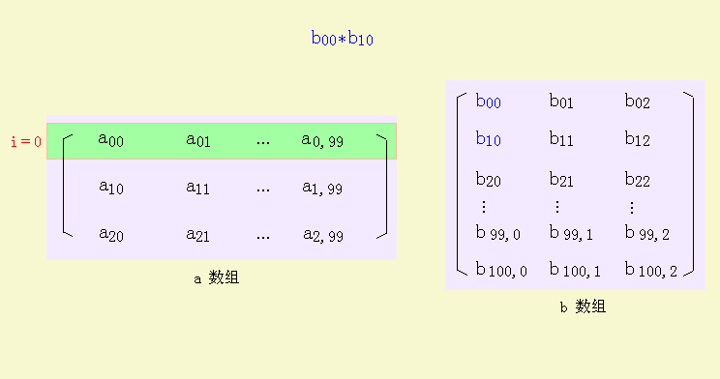

Slide 15
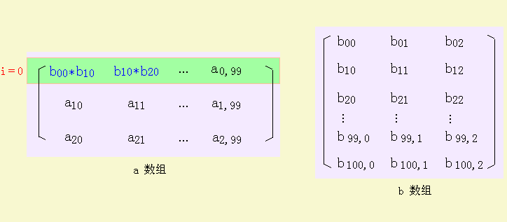

Slide 16
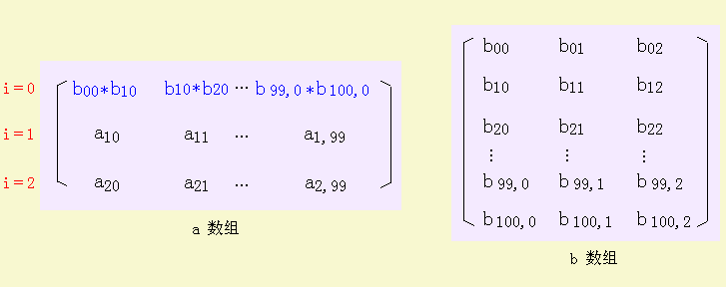

Slide 17
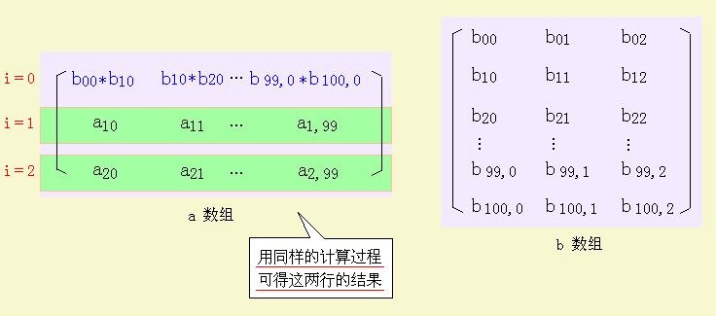

Slide 18
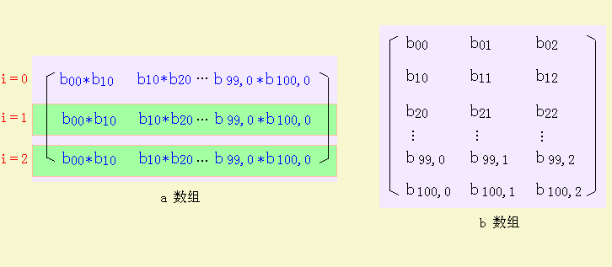

Slide 19
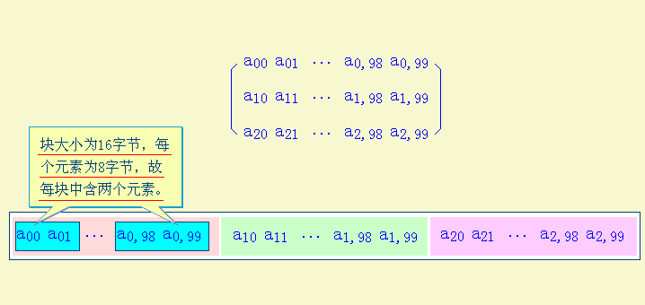
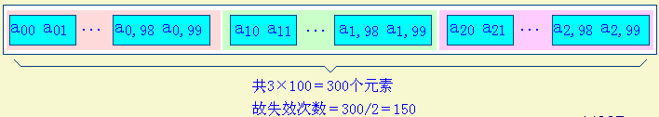

Slide 20
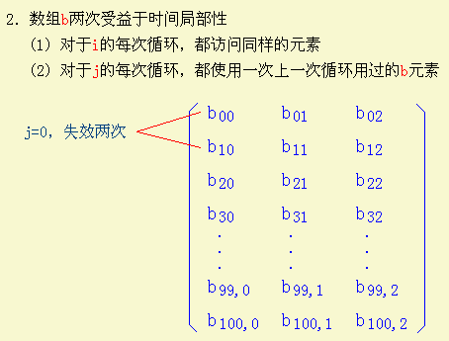

Slide 21
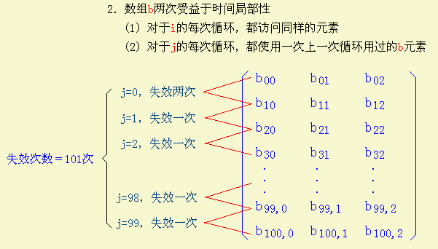

Slide 22
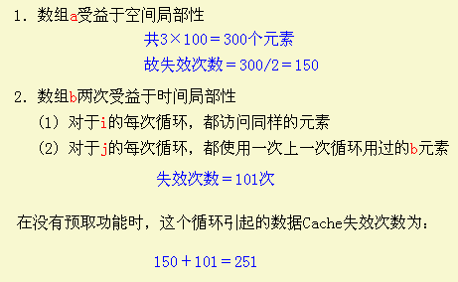

Slide 23
for (j＝0，j＜100；j＝j＋1) {
prefetch (b[j＋7][0]); /* 预取7次循环后所需的b(j,0) */
prefetch (a[0][j＋7]); /* 预取7次循环后所需的a(0,j) */
a[0][j]＝b[j ][0] * b [j＋1][0]
}
for (i＝1; i < 3; i＝i＋1) {
for (j＝0; j < 100; j＝j＋1)
prefetch(a[i][j＋7]);
/* 预取7次循环后所需的a(i,j) */
a[i][j]＝b[j][0] * b[j＋1][0];
}
Notes:
预取深度和硬件有关。

Slide 24


Slide 25
例8.8
在以下条件下，计算例8.7中所节约的时间：
(1) 假设预取可以被重叠或与Cache失效重叠执
行，从而能以最大的存储带宽传送数据。
(2) 不考虑Cache失效时，修改前的循环每7个时钟周
期循环一次。修改后的程序中，第一个预取循环
每9个时钟周期循环一次，而第二个预取循环每8
个时钟周期循环一次(包括外层for循环的开销)。
(3) 一次失效需100个时钟周期。
Notes:
注意题目的假设，预取可以被重叠才有意义。

Slide 26
解：
修改前：
循环时间＝300×7 ＝2100
失效开销＝251×100＝25100
2100＋25100＝27200
修改后：
循环时间＝100×9＋200×8＝2500
失效时间＝(4+7)*100+8*100＝1900
2500＋1900＝4400
加速比＝27200/4400＝6.2

Slide 27
8.3.7 编译器优化
1. 基本思想
在编译时，对程序中的指令和数据进行重新组织，以降低Cache失效率。
2. 可以重新组织程序而不影响程序的正确性
把一个程序中的过程重新排序，就可能会减少冲突不命中，从而降低指令不命中率。
McFarling研究了如何使用配置文件（profile）来进行这种优化。
若Cache容量为8K字节，则缺失率降低75％
把基本块对齐，使得程序的入口点与Cache块的起始位置对齐，就可以减少顺序代码执行时所发生的Cache不命中的可能性。
起始位置对齐，就可以减少顺序代码执行时所发生的Cache不命中的可能性。
Notes:
优化和编译预取都属于编译技术，但后者更广泛。

Slide 28
如果编译器知道一个分支指令很可能会成功转移，那么它就可以通过以下两步来改善空间局部性：
将转移目标处的基本块和紧跟着该分支指令后的基本块进行对调；
把该分支指令换为操作语义相反的分支指令。
3. 数据对存储位置的限制比指令的少，因此更便于优化 通过把数据重新组织，使一块数据被从Cache替换出
去之前，能最大限度利用其中的数据(访问次数最多)

Slide 29
针对数据的编译优化技术包括:
数组合并
将本来相互独立的多个数组合并成为一个复合数组，以提高访问它们的局部性。
内外循环交换
循环融合
将若干个独立的循环融合为单个的循环。这些循环访问同样的数组，对相同的数据作不同的运算。这样能使得读入Cache的数据在被替换出去之前，能得到反复的使用 。
分块

Slide 30
(1) 数组合并 举例：
/* 修改前 */
int val [SIZE];
int key [SIZE];
/* 修改后 */
struct merge {
int val ;
int key ;
} ;
struct merge merged_array[size];
Notes:
成对使用的数据紧凑进cache。

Slide 31
(2) 内外循环交换
举例：
/* 修改前 */
for (j＝0 ;j<100 ;j＝j＋1)
for (i＝0 ;i<5000 ;i＝i＋1)
x[i][j]＝2*x[i][j];
/* 修改后 */
for (i＝0 ;i<100 ;i＝i＋1)
for (j＝0 ;j<5000 ;j＝j＋1)
x[i][j]＝2*x[i][j];
Notes:
数据访问的顺序和存放的顺序相匹配。

Slide 32
(3) 循环融合
举例：
/* 修改前 */
for (i＝0 ; i<N ;i＝i＋1)
for (j＝0 ; j<N ; j＝j＋1)
a[i][j]＝1/b[i][j]*c[i][j];
for (i＝0 ;i<N ;i＝i＋1)
for (j＝0 ; j<N ;j＝j＋1)
d[i][j]＝a[i][j]＋c[i][j];
Notes:
数据访问的顺序和存放的顺序相匹配。

Slide 33
/* 修改后 */
for (i＝0 ;i < N ;i＝i＋1)
for (j＝0 ;j < N ;j＝j＋1) { a[i][j]＝1/b[i][j]*c[i][j];
d[i][j]＝a[i][j]＋c[i][j];
}
Notes:
分块也是一种在大数据集时使数据的访问顺序和存放顺序尽量一致的方法。

Slide 34
(4) 分块
把对数组的整行或整列访问改为按块进行。
举例：
/* 修改前 */
for (i＝0; i < N; i＝i＋1)
for (j＝0; j < N; j＝j＋1) {
r＝0;
for (k＝0; k < N; k＝k＋1) {
r＝r＋y[i][k]*z[k][j];
}
x[i][j]＝r;
}
计算过程
失效次数：2N³＋N²
Notes:
失效结果可以从执行过程或程序循环组织两方面计算。

Slide 35
/* 修改后 */
for (jj＝0; jj < N; jj＝jj＋B)
for (kk＝0; kk < N; kk＝kk＋B)
for (i＝0; i < N; i＝i＋1)
for (j＝jj; j < min(jj＋B－1,N); j＝j＋1) {
r＝0;
for (k＝kk; k < min(kk＋B－1,N); k＝k＋1) {
r＝r＋y[i][k]*z[k][j];
}
x[i][j]＝x[i][j]＋r;
}
计算过程
失效次数：(N/B)×(N/B)×N×(2B) ＋N² = 2N³/B+N²
Notes:
X: N*B * N/B * N/B =N**3/B Y: N**2 * N/B =N**3/B Z: B**2 * N/B * N/B =N**2

Slide 36
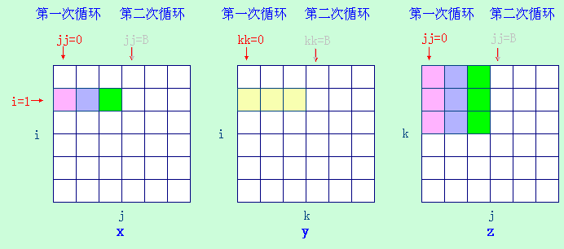

Slide 37
8.3 降低Cache失效率的方法

Slide 38
降低Cache失效率的方法
优化技术 | 不命中率 | 不命中 开销 | 命中 时间 | 硬件 复杂度 | 说 明
增加块大小 | + | − |  | 0 | 实现容易；Pentium 4 的第二级Cache采用了128字节的块
提高相联度 | + |  | − | 1 | 被广泛采用
牺牲Cache | + |  |  | 2 | AMD Athlon采用了8个项的Victim Cache
伪相联Cache | + |  |  | 2 | MIPS R10000的第二级Cache采用
硬件预取指令 和数据 | + |  |  | 2～3 | 许多机器预取指令，UltraSPARC Ⅲ预取数据
编译器控制 的预取 | + |  |  | 3 | 需同时采用非阻塞Cache；有几种微处理器提供了对这种预取的支持
用编译技术减少Cache不命中次数 | + |  |  | 0 | 向软件提出了新要求；有些机器提供了编译器选项
Notes:
+是有优势

Slide 39
本章内容
8.1 存储器的层次结构
8.2 Cache基本知识
8.3 降低Cache失效率的方法
8.4 减少Cache失效开销
8.5 减少命中时间
8.6 主存
8.7 虚拟存储器
Notes:
本章的重点是两部分：cache和主存
也是单机存储层次中最重要的两层。

Slide 40
8.4 减少Cache失效开销
写缓冲及写合并
让读失效优先于写
请求字处理技术
多级Cache
非阻塞Cache技术

Slide 41
8.4.1 写缓冲及写合并
写直达Cache中，因为所有的写请求都必须发送到下级存储层次中，所以经常使用一个写缓冲来降低失效开销。
写直达Cache
依靠写缓冲来减少对下一级存储器写操作的时间。
如果写缓冲器为空，就把数据和相应地址写入该缓冲器。
从CPU的角度来看，该写操作就算是完成了。
Notes:
怎样理解：子块失效开销小于完整块的失效开销？
在写直达策略里：
1。对子块读失效，要作废块里的所有有效子块，读回新的一个子块，更新tag；
－－如果子块大小是原来块大小的1/n，可能增大失效率 （可能把其它子块也作废了）
2。对子块写失效，要作废块里的所有有效子块，写一个新的子块，更新tag，并把子块写回主存；
－－如果子块大小是原来块大小的1/n，可能增大失效率（可能把其它子块也作废了，失效开销还是写回一个子块的开销）
在写回策略里：
1。对子块读失效，要作废并写回所有有效子块，读回新的一个子块，更新tag；
－－可能增大失效率，如子块大小等于原来的块大小，失效开销就是原来几倍块写回的开销，如果子块大小是原来块大小的1/n，失效开销就是原来的x/n
2。对子块写失效，要作废并写回所有有效子块，写一个新的子块，更新tag；
同上

Slide 42
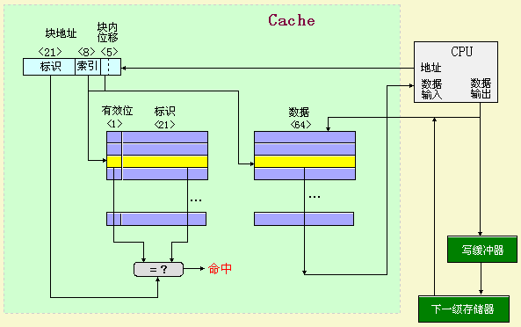

Slide 43
8.4.1 写缓冲及写合并
如何提高写缓冲的效率和利用率？
写合并
提高了写缓冲器的空间利用率，而且还能减少因写缓冲器满而要进行的等待时间。
如果写缓冲器中已经有了待写入的数据，就要把这次的写入地址与写缓冲器中已有的所有地址进行比较，看是否有匹配的项。如果有地址匹配而对应的位置又是空闲的，就把这次要写入的数据与该项合并。这就叫写缓冲合并。
如果写缓冲器满且又没有能进行写合并的项，就必须等待。
3. 在写回法Cache中，也可采用写缓冲器

Slide 44
Notes:
缓冲区有四个条目，每一个条目包括4个64位的字，项地址在图的左边，有效位“V”指明后8个字节是否已经使用（不采用写合并时，图的上半部分中的每一项右边的几个字只有被一次写多个字的指令使用）。写合并将四次写合并到缓冲区的一个存储字中；不采用写合并时，缓冲区被填满，即令每一项的3／4被浪费掉了。

Slide 45
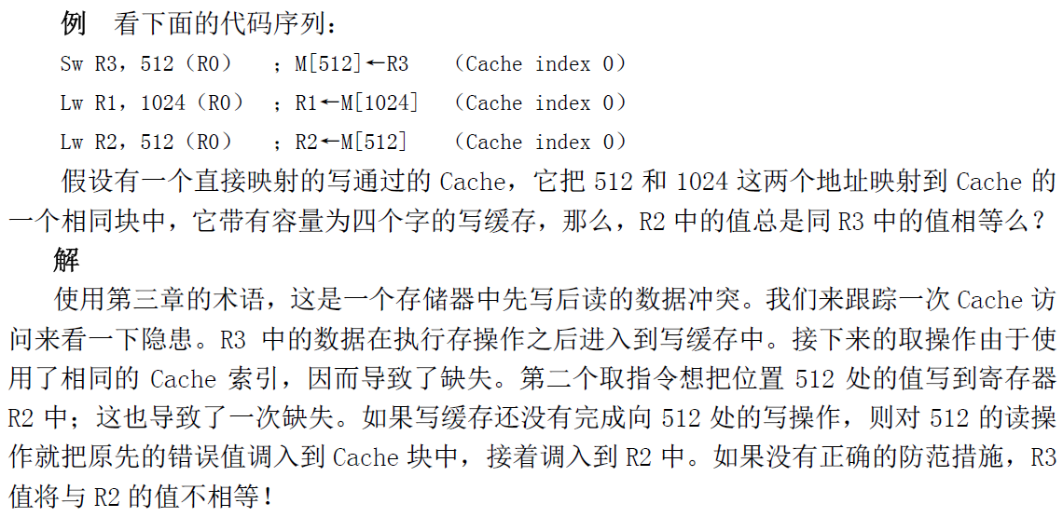
8.4.2 让读失效优先于写
1. Cache中的写缓冲器导致对存储器访问的 复杂化
Notes:
引入写缓冲时的优化策略。
为防止乱序访存，要查找或等待写缓冲。

Slide 46
2. 解决问题的方法(读失效的处理)
推迟对读失效的处理及到写缓冲排空
(缺点：读失效的开销增加)
优先读操作
检查写缓冲器中的内容：增加硬件

Slide 47
8.4.3 请求字处理技术
1. 请求字
从下一级存储器调入Cache的块中，只有一个字是立即需要的。这个字称为请求字。
2. 应尽早把请求字发送给CPU
尽早重启动：调块时，从块的起始位置开始读起。一旦请求字到达，就立即发送给CPU，让CPU继续执行。
请求字优先：调块时，从请求字所在的位置读起。这样，第一个读出的字便是请求字。将之立即发送给CPU。
Notes:
尽早启动的性能增益和后续访问模式有很大关系。

Slide 48
3. 这种技术在以下情况下效果不大：
Cache块较小
下一条指令正好访问同一Cache块的另一部分。

Slide 49
8.4.4 多级Cache
1. 应把Cache做得更快？还是更大？
答案：二者兼顾，再增加一级Cache
第一级Cache(L1)小而快
与快速的CPU运行时钟周期时间相匹配
第二级Cache(L2)容量大
捕捉到对主存进行的大多数访问
2. 性能分析
平均访问时间＝命中时间_{L1}＋失效率_{L1}×失效开销_{L1}
＝命中时间_{L1}＋失效率_{L1}× (命中时间_{L2}＋失效率_{L2}×失效开销_{L2})
Notes:
注意失效率所对应的级别。

Slide 50
3. 局部失效率与全局失效率
局部失效率＝该级Cache的失效次数/到达该级Cache
的访问次数
例如：上述式子中的失效率_{L2}
全局失效率＝该级Cache的失效次数/CPU发出的访存
的总次数
全局失效率＝失效率_{L1}×失效率_{L2}
评价多级Cache时，应使用全局失效率这个指标
它指出了在CPU发出的访存中，究竟有多大比例是穿过
各级Cache，最终到达存储器的
Notes:
局部失效率适于评价局部某一级的性能，不能评价全局。

Slide 51
4. 采用两级Cache时，每条指令的平均访存停顿时间：
每条指令的平均访存停顿时间
＝ 每条指令的平均不命中次数_{L1}×命中时间_{L2}＋
每条指令的平均不命中次数_{L2}×不命中开销_{L2}
例 考虑某一两级Cache：第一级Cache为L1，第二级Cache为L2。
（1）假设在1000次访存中，L1的不命中是40次，L2的不命中是20次。求各种局部不命中率和全局不命中率。
（2）假设L2的命中时间是10个时钟周期，L2的不命中开销是100时钟周期，L1的命中时间是1个时钟周期，平均每条指令访存1.5次，不考虑写操作的影响。问：平均访存时间是多少？每条指令的平均停顿时间是多少个时钟周期？

Slide 52
解 (1)
第一级Cache的不命中率（全局和局部）是40/1000，即4%；
第二级Cache的局部不命中率是20/40，即50%；
第二级Cache的全局不命中率是20/1000，即2%。
（2）平均访存时间＝命中时间_{L1}＋不命中率_{L1}×（命中时间_{L2}＋
不命中率_{L2}×不命中开销_{L2}）
＝1＋4%×（10＋50%×100）
＝1＋4%×60＝3.4个时钟周期
由于平均每条指令访存1.5次，且每次访存的平均停顿时间为：
3.4－1.0＝2.4
所以：
每条指令的平均停顿时间＝2.4×1.5＝3.6个时钟周期

Slide 53
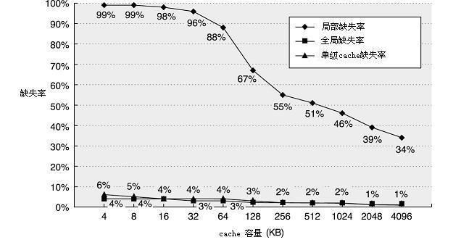
5. 当第二级Cache比第一级Cache大得多时，两级Cache的
全局失效率与容量和第二级Cache 相同的单级Cache的
失效率非常接近。

Slide 54
6. 第二级Cache的参数
第二级Cache不会影响CPU的时钟频率，因此其设计
有更大的考虑空间。
两个问题：
能否降低CPI中的平均访存时间部分？
成本是多少？
(1) 容量 第二级Cache的容量一般比第一级的大
许多，如512KB
大容量意味着第二级Cache可能实际上没有容量
不命中，只剩下一些强制性不命中和冲突不命中。
(2) 相联度 第二级Cache可采用较高的相联度或伪
相联方法
Notes:
二级cache中的问题和一级cache一样，但侧重点不同。

Slide 55
例8.12
给出有关第二级Cache的以下数据：
⑴对于直接映象，命中时间_{L2}＝10个时钟周期
⑵两路组相联使命中时间增加0.1个时钟周期，即为10.1个时钟周期。
⑶ 对于直接映象，局部失效率_{L2}＝25%
⑷ 对于两路组相联，局部失效率_{L2}＝20%
⑸ 失效开销_{L2}＝200个时钟周期
试问第二级Cache的相联度对失效开销的影响如何？

Slide 56
解 对一个直接映象的第二级Cache来说，第一级Cache的不命中开销为：
不命中开销_{直接映象，L1} ＝ 10＋25%×200 ＝ 60 个时钟周期
对于两路组相联第二级Cache来说，命中时间增加了10%（0.1）个时钟周期，故第一级Cache的不命中开销为：
不命中开销_{两路组相联，L1} ＝ 10.1＋20%×200 ＝ 50.1个时钟周期
把第二级Cache的命中时间取整，得10或11，则：
不命中开销_{两路组相联，L1} ＝ 10＋20%×200 ＝ 50个时钟周期
不命中开销_{两路组相联，L1} ＝ 11＋20%×200 ＝ 51 个时钟周期
故对于第二级Cache来说，两路组相联优于直接映象。
减少第二级Cache的缺失率，可以降低缺失代价

Slide 57
（3）多级包容和多级互斥
需要考虑的另一个问题：
第一级Cache中的数据是否总是同时存在于第二级Cache中。
(4)块大小
第二级Cache可采用较大的块，如 64、128、256字节。
为减少平均访存时间，可以让容量较小的第一级Cache采用较小的块，而让容量较大的第二级Cache采用较大的块。

Slide 58
8.4.5 非阻塞Cache技术
非阻塞Cache：Cache失效时仍允许CPU进行其它的命中访问。即允许“失效下命中”
进一步提高性能：多重失效下命中
“多重失效下命中”
“失效下失效”
（存储器必须能够处理多个不命中）
可以同时处理的不命中次数越多，所能带来的性能上的提高就越大。
Notes:
这种方法大大加大了硬件的开销，但广泛采用。

Slide 59
3. 重叠失效个数对平均访问时间的影响
4. 模拟研究
非阻塞Cache的平均存储器等待时间（以周期为单位）与阻塞Cache平均存储器等待时间的比值
测试条件：8K直接映象Cache，块大小为32字节
测试程序：SPEC92（14个浮点程序，4个整数程序）
结果表明
在重叠不命中个数为1、2和64的情况下
浮点程序的平均比值分别为：76%、51%和39%
整数程序的平均比值则分别为：81%、78%和78%
对于整数程序来说，重叠次数对性能提高影响不大，简
单的“一次不命中下命中”就几乎可以得到所有的好处。
对非阻塞cache的性能评价很难，因为存在重叠停顿时间
Notes:
2011年有最新的研究结果，由于缓存容量的增加和L3的使用，这种优势更加不明显，整型9%，浮点12.5%
对非阻塞cache的性能评价很难，因为存在重叠停顿时间

Slide 60
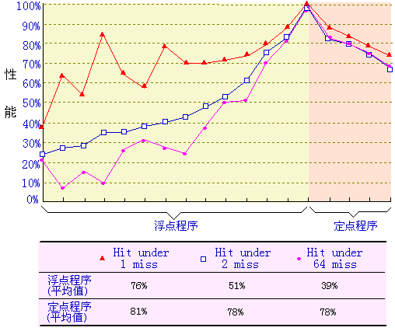

Slide 61
优化技术 | 不命中率 | 不命中 开销 | 命中 时间 | 硬件 复杂度 | 说 明
使读不命中 优先于写 |  | + | − | 1 | 在单处理机上实现容易，被广泛采用
写缓冲写合并 |  | + |  | 1 | 与写直达合用，广泛应用，例如21164，UltraSPARC Ⅲ
尽早重启动 和请求字优先 |  | + |  | 2 | 被广泛采用
非阻塞Cache |  | + |  | 3 | 在支持乱序执行的CPU中使用
两级Cache |  | + |  | 2 | 硬件代价大；两级Cache的块大小不同时实现困难；被广泛采用

Slide 62
谢谢！

